Slide 1
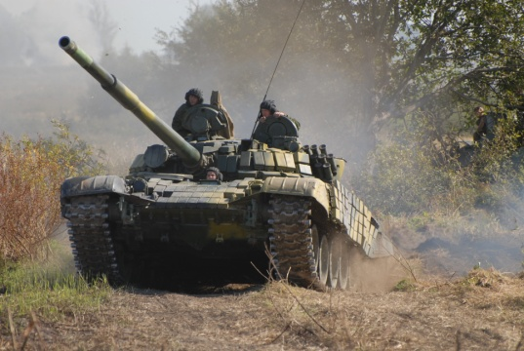
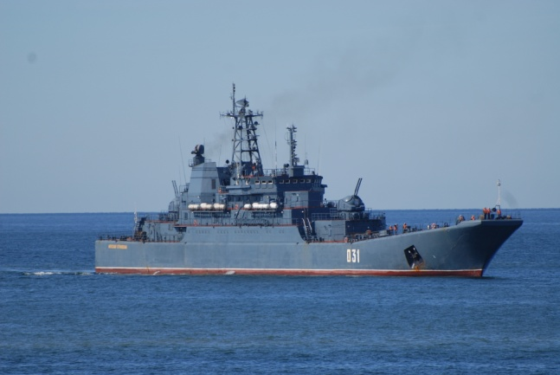
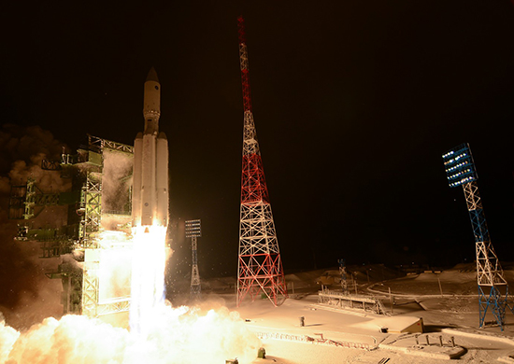
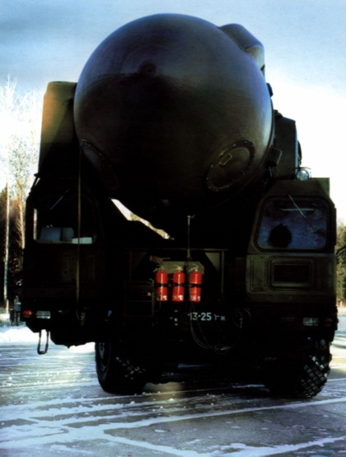
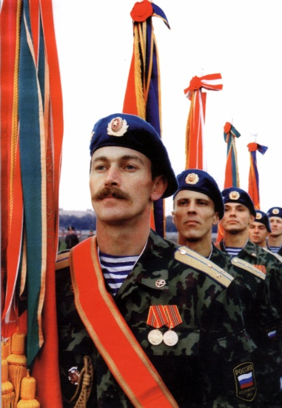
ВООРУЖЕННЫЕ СИЛЫ РОССИЙСКОЙ ФЕДЕРАЦИИ
СВ
ВМФ
ВКС
РВСН
ВДВ

Slide 3
В 1906 году в пехоте стали служить 3 года а в остальных 4 года В 1918 году 6 месяцев на добровольной основе в 1925 году флот- 4 года, авиация 3 года, остальные части 2 года в 1939 году в пехоте увеличивается до 3 лет в 1968 году 2 года, на флоте 3 года с 2008 года 1 год.

Slide 4
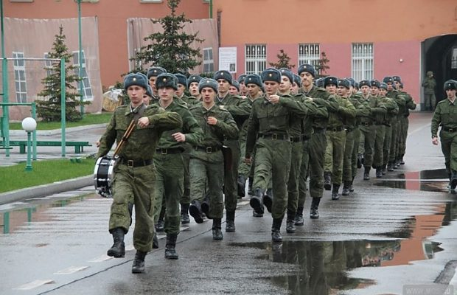
С 1 января 2008 года срок службы по призыву составляет 1 год для всех видов и родов войск

Slide 5
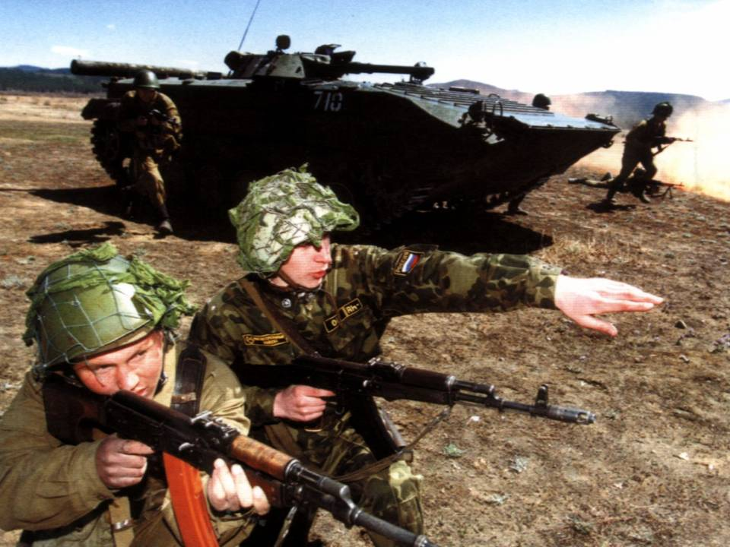
СУХОПУТНЫЕ ВОЙСКА
РОССИЙСКОЙ ФЕДЕРАЦИИ
Призваны защищать
За последние годы прошло много реформ и преобразований в Вооруженных Силах Российской Федерации.

Slide 6
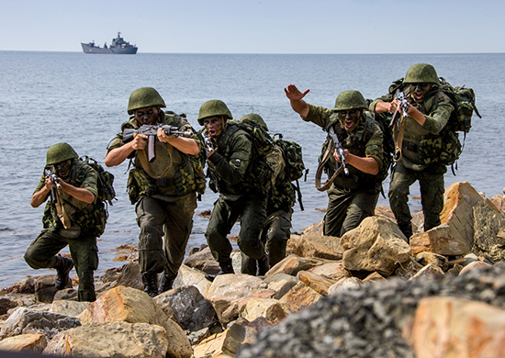
Все что сделано и делается Правительством России, направлено исключительно на обеспечение надежной обороноспособности и целостности нашего государства, а военнослужащие проходящие военную службу с гордостью и честью за свое Отечество выполняют конституционный долг для сохранения мира и процветания нашего государства.

Slide 7
УКАЗ
“О призыве в октябре-декабре 2021г. граждан Российской Федерации на военную службу и об увольнении с военной службы граждан, проходящих военную службу по призыву”
Руководствуясь федеральными законами от 31 мая 1996 г. № 61-ФЗ "Об обороне" и от 28 марта 1998 г. № 53-ФЗ "О воинской обязанности и военной службе", постановляю:
1. Осуществить с 1 октября по 31 декабря 2021 г. призыв на военную службу граждан Российской Федерации в возрасте от 18 до 27 лет, не пребывающих в запасе и подлежащих в соответствии с Федеральным законом от 28 марта 1998 г. № 53-ФЗ "О воинской обязанности и военной службе" (далее - Федеральный закон «О воинской обязанности и военной службе») призыву на военную службу, в количестве 127 500 человек..
2. Осуществить в соответствии с Федеральным законом "О воинской обязанности и военной службе" увольнение с военной службы солдат, матросов, сержантов и старшин, срок военной службы по призыву которых истек.
3. Правительству Российской Федерации, органам исполнительной власти субъектов Российской Федерации и призывным комиссиям обеспечить выполнение мероприятий, связанных с призывом на военную службу граждан Российской Федерации.
4.Федеральным министрам, руководителям федеральных служб и федеральных агентств обеспечить исполнение положений Федерального закона "О воинской обязанности и военной службе" в отношении граждан Российской Федерации, не пребывающих в запасе и подлежащих призыву на военную службу, принятых на службу (работу) в федеральные министерства, иные федеральные органы исполнительной власти и находящиеся в ведении федеральных министерств федеральные службы и федеральные агентства, а также на работу в организации, подведомственные соответствующим федеральным органам исполнительной власти.
5. Настоящий Указ вступает в силу со дня его официального опубликования.
Президент Российской Федерации
В. Путин
Москва, Кремль 30 сентября 2021г. № 556

Slide 8
В целях не допущения заноса новой коронавирусной инфекции в здание военного комиссариата и соблюдения санитарно-эпидемиологических мер предосторожности оборудованы санитарные посты на входе в призывной пункт, осуществляется обработка обуви, выдача масок, перчаток, бесконтактное измерение температуры тела. Санитарная обработка помещений проводится каждый час.

Slide 9
Граждане призванные на военную службу направляются на сборный пункт который находится в городе Пыть-Ях Нефтеюганского района на расстоянии 730 км. от города Урай, доставка осуществляется автомобильным транспортом.
Сборный пункт является лучшим по материально-техническому обеспечению в Центральном военном округе. Первая отправка в эту призывную компанию уже состоится в октябре месяце.
ПЕРЕЧЕНЬ
вещей и продуктов, запрещенных для хранения на окружном сборном пункте
1. Режущие и колющие предметы, в том числе:
ножи любого типа;
опасные лезвия
шприцы;
ножницы;
шило и т.п.
2. Спиртосодержащие жидкости, в том числе:
алкогольные напитки;
лосьоны и одеколоны без дозирующего устройства.
3. Сыпучие продукты, в том числе:
чай развесной;
кофе растворимый;
семечки и орехи.
4. Скоропортящиеся продуты, в том числе:
рыба (вареная, малосольная и т.п.);
вареная колбаса;
вареное мясо;
давленные продукты;
открытые консервы;
заготовки в стеклянных банках.
5. Лекарственные препараты любого типа (по назначению врача военкомата).
6. Наркосодержащие и токсичные вещества.
7. Порнографическая литература и игральные карты.
8. Жевательная резинка.

Slide 10
Спальное помещение призывного пункта
(казарма)
Сборный пункт отличается удобным спальным помещением, наличием в помещении туалетных комнат на каждом этаже и душевых кабин.

Slide 11
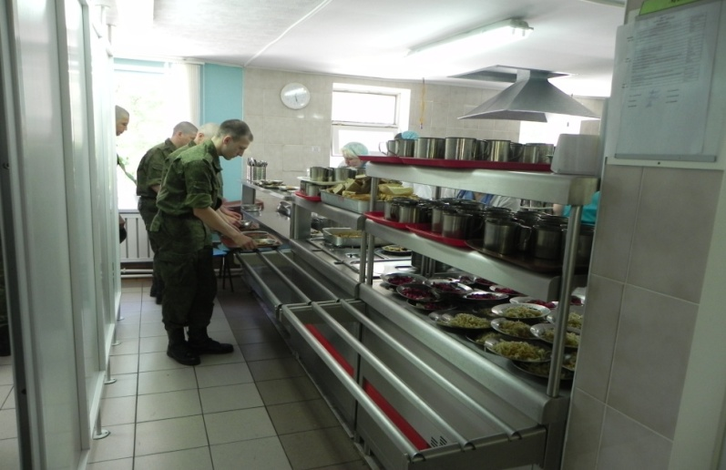
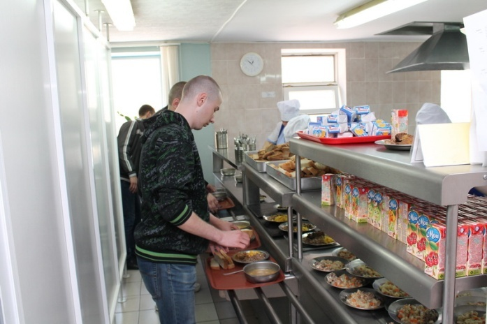
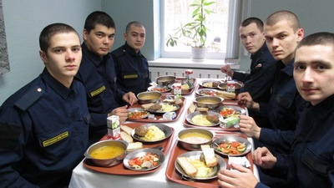
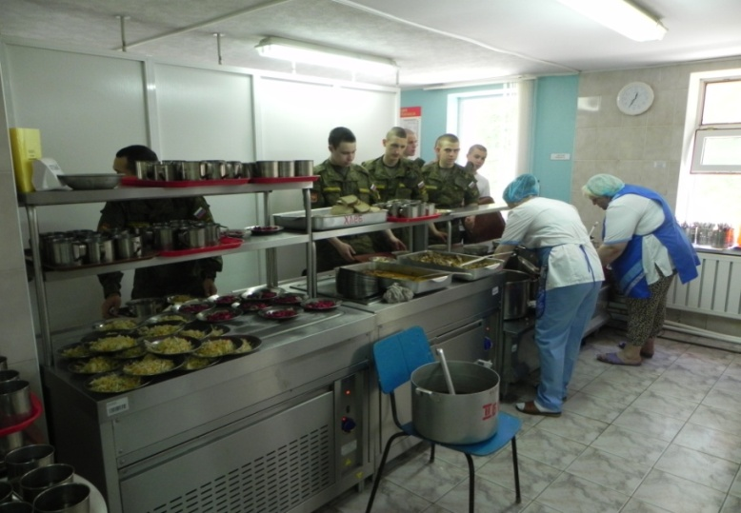
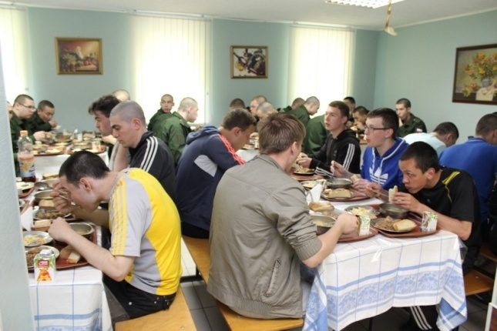
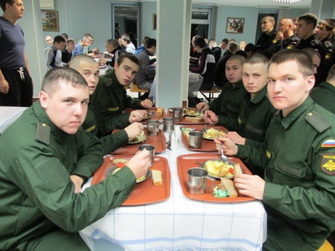
Питание призывников осуществлялось в столовой
обособленного учреждения «Центр подготовки граждан к военной службе» автономного учреждения Ханты-Мансийского автономного округа – Югры
«Центр военно-патриотического воспитания и подготовки граждан
к военной службе»

Slide 12
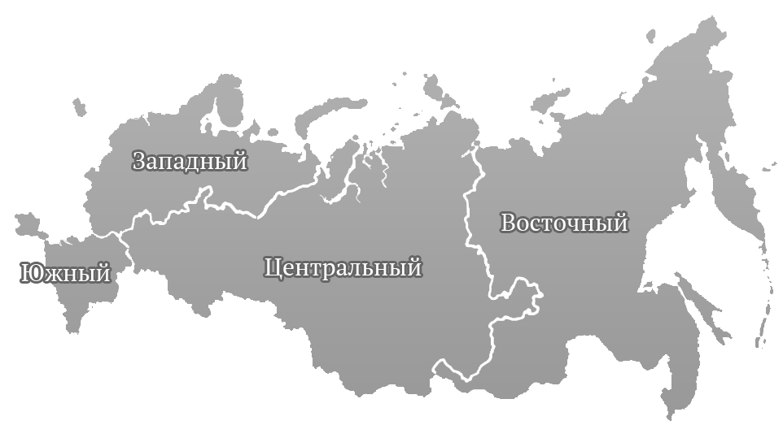
Вашему вниманию представлена карта, на которой выделены военные округа ВС России на сегодня их 4. Мы относимся к Центральному военному округу он размещается от Саратова до Иркутска, и является самым крупным.

Slide 13
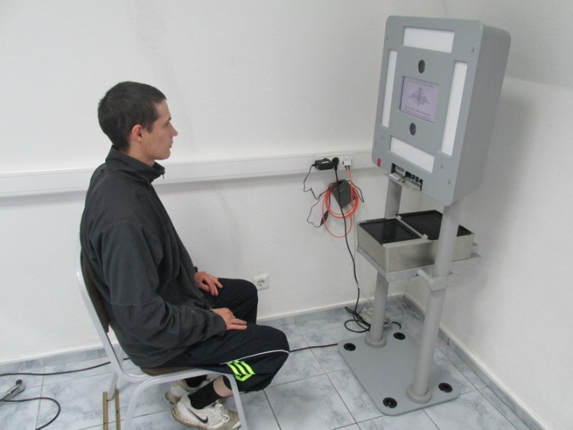
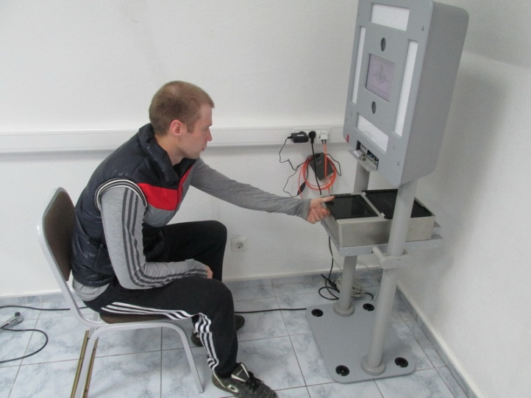
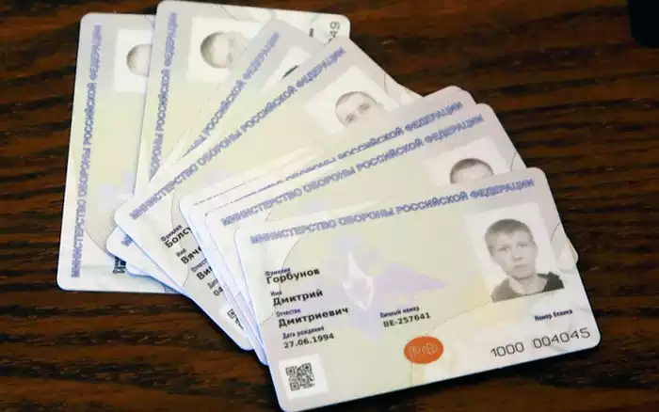
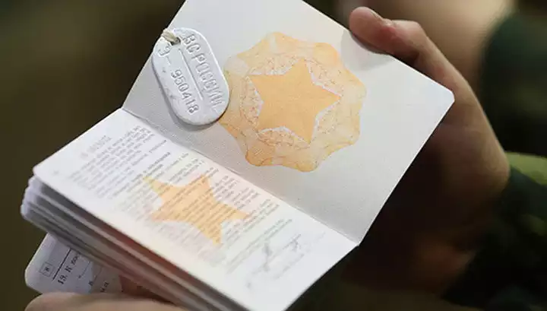
Выдача персональных электронных карт (ПЭК) военнослужащим, убывающим в Вооруженные Силы Российской Федерации
Фотографирование призывника на ПЭК
Снятие биометрических данных (дактилоскопия)

Slide 14
На сегодняшний день в Вооруженных Силах Российской Федерации установлена автоматизированная система управления «Паспорт». Целью использования которой, является создание единой системы учета личного состава Вооруженных Сил Российской Федерации, контроля обеспечения военнослужащих различными видами довольствия, их медицинского обеспечения, организации пропускного режима и контроля учебного процесса. В связи с этим гражданам, призванным на военную службу направляемым в Вооруженные Силы Российской Федерации выдаются персональные электронные карты.
Также каждому военнослужащему направляемому в ВС РФ на сборном пункте вручается жетон с личным номером. В последующем МО РФ планируется переход на электронные военные билеты в виде ПЭК.

Slide 15
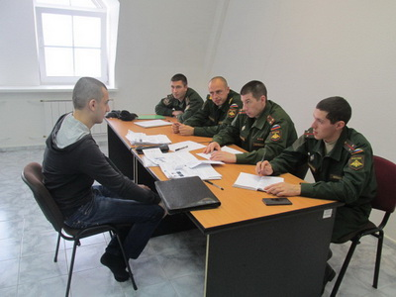
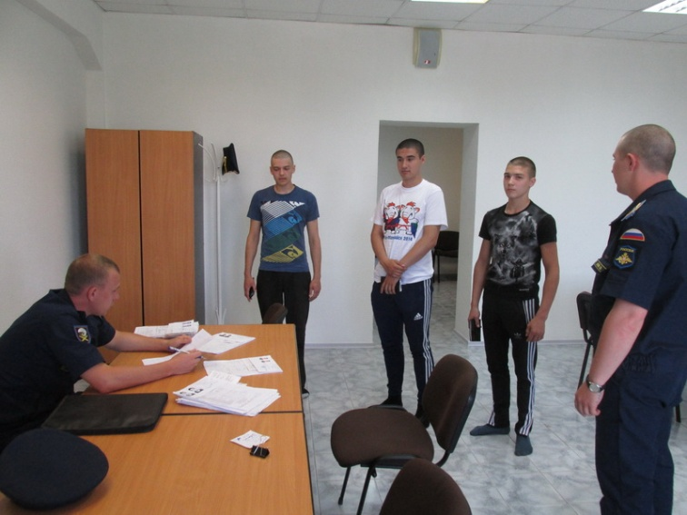
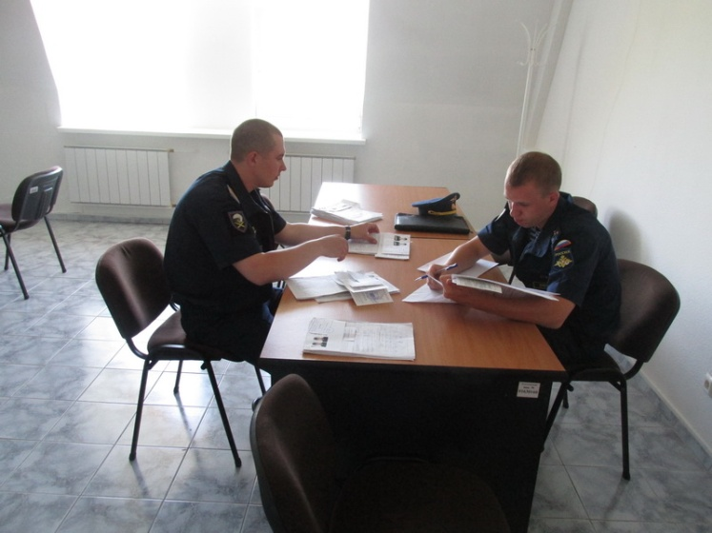
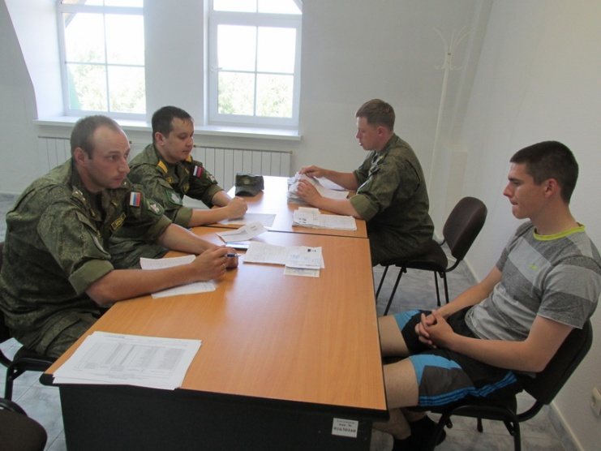
Изучение призывников представителями воинских частей
Представители воинских частей перед получением молодого пополнения на сборном пункте проводят их изучение. Юноше, после отбора сразу становится известно, в какую часть, куда и когда он будет направлен. О чем может сообщить своим родственникам по телефону, на сборном пункте телефонами пользоваться разрешается.

Slide 16
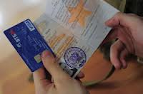
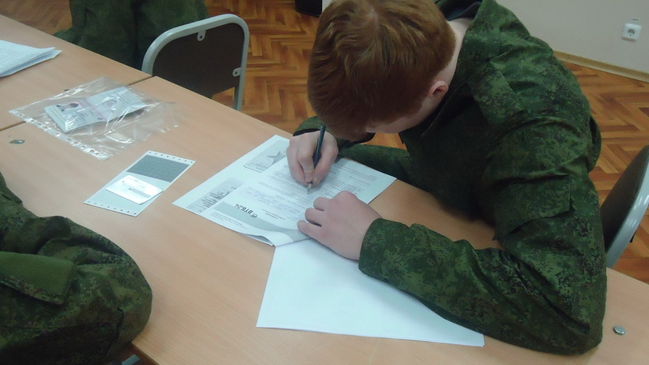
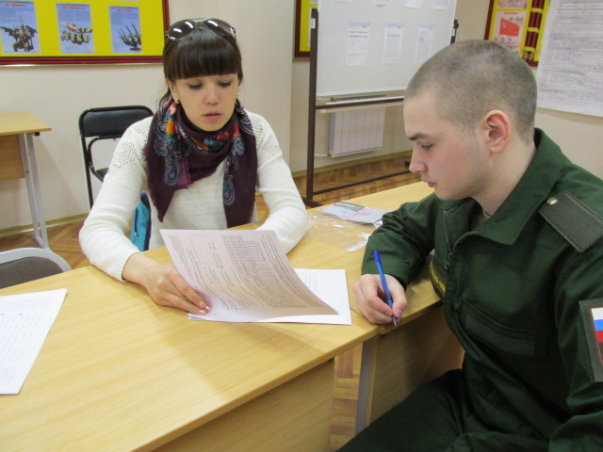
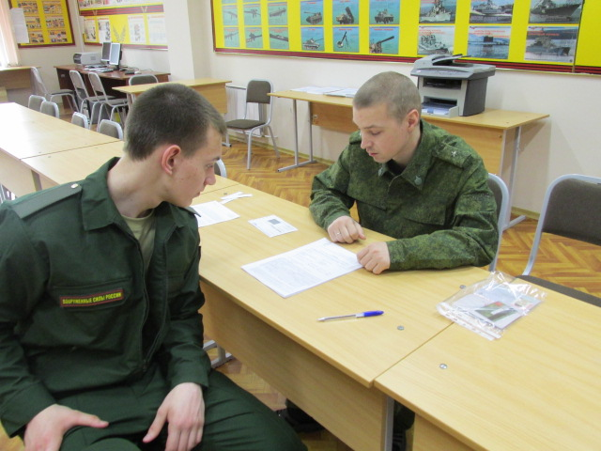
БАНКОВСКИЕ КАРТЫ
На сборном пункте призывники получают банковские карты ВТБ 24. В связи с тем, что солдат находится на полном государственном обеспечении, денежное довольствие составляет 2 т.р в месяц. эти денежные средства он тратит как правило на свои личные нужды.

Slide 17
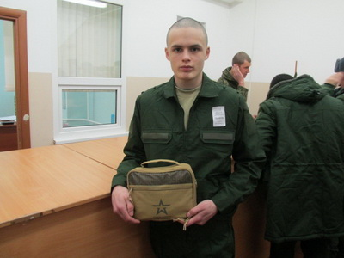
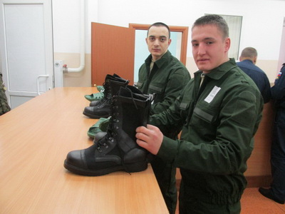
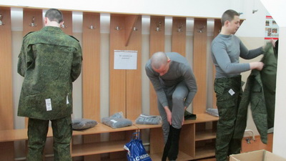
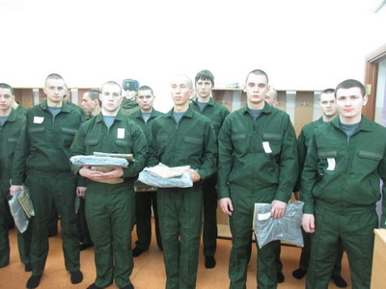
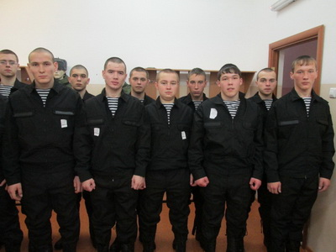
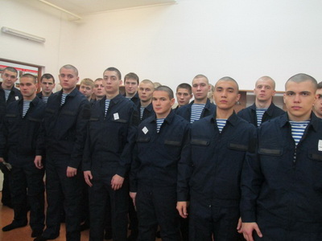
Обеспечение военнослужащих вещевым имуществом

Slide 18
Призывники на сборном пункте переодеваются в повседневную офисную форму одежды, цвет которой соответствует виду Вооруженных Сил и роду войск, в котором им предстоит проходить военную службу.
Сухопутные войска – оливкового цвета.
Военно-морской флот - черного цвета
Воздушно-космические силы и воздушно-десантных войска – синего цвета
Войска национальной гвардии – зеленая камуфлирующая расцветка полевой формы одежды
После переодевания гражданская одежда направляется в военкомат по месту призыва и возвращается родственника.

Slide 19
В рамках Социального проекта «Позвони маме» призывникам бесплатно выдаются федеральные номера мобильной связи (одна – призывнику, другая – родителям) и специальный тарифный план, который позволяет экономить значительные средства на телефонных переговорах

Slide 20
В рамках социального проекта «Позвони маме» на территории ХМАО каждый призывник, убывающий к месту военной службы получает 2 СИМ-карты с федеральными номерами и специальным тарифным планом, который позволяет значительно экономить на разговорах, одна СИМ-карта выдается военнослужащему а вторая родителям. Другими СИМ –картами пользоваться военнослужащим запрещается, все выданные СИМ-карты регистрируются персонально, сведения на них направляются в спец.органы.
Разрешено пользоваться мобильными телефонами, на которых отсутствует возможность выхода в интернет и видео- фотофиксация. Данные меры предосторожности предусмотрены в связи с возможностью при помощи геолокации определить местонахождения военнослужащего, а значит и воинской части ее перемещение объем сил и средств, что является информацией ограниченного доступа а иногда и государственной тайной.
Телефоны военнослужащим выдаются в выходные дни для общения с родственниками.

Slide 22
Граждане, призванные на военную службу на сборном пункте в г. Пыть-Ях также обеспечиваются средствами личной гигиены, в который входит полный комплект умывальных принадлежностей и средств для гигиены. Всего 19 наименований. Стоимость в военторге такого комплекта составляет 2.5 т.р

Slide 23
Индивидуальный рацион питания
Также на сборном пункте в г. Пыть-Ях каждый призванный перед убытием к месту службы получает набор продуктов (индивидуальный рацион питания) на путь следования 1 комплект на 1 сутки.
.

Slide 24
Данный индивидуальный рацион питания включает в себя 28 наименований:

Slide 25
Торжественная отправка со сборного пункта молодого пополнения в войска
Перед убытием в войска призванным гражданам присваивается воинское звание – рядовой.
С этого момента граждане, призванные на военную службу становятся военнослужащими и на них распространяются требования уставов ВС РФ.
Срок военной службы начинается со дня убытия со сборного пункта и составляет 1 год, без отпуска.

Slide 26
Распорядок дня военнослужащего по призыву
 | понедельник |  | вторник |  |  | среда |  | четверг | пятница |  | суббота | воскресенье
06.50 | Подъем заместителей командиров взводов
07.00-07.10 | Подъем личного состава
07.10-08.00 | Утренняя физическая зарядка
08.00-08.30 | Утренний туалет, заправка постелей |  |  |  |  |  |  |  |  |  |  | 08.00 Подъем
08.30-08.50 | ЗАВТРАК
08.50-09.00 | Подъем Государственного флага Российской Федерации. Развод на занятия
09.00-13.50 | Учебные занятия по предметам боевой подготовки |  |  |  |  |  |  |  |  |  |  | Воспитательные мероприятия
13.50-14.10 | Смена рабочей одежды, чистка обуви, мытье рук
14.10-14.40 | ОБЕД
14.40-15.40 | Послеобеденный отдых (сон)
 | Учебные занятия по предметам боевой подготовки
15.40-16.30 | 6-й час
 | Физ. п-ка | Занятия по БП |  | Занятия по БП |  |  | Физ. п-ка |  | Физ. п-ка
16.40-17.30 | 7-й час ( занятия по физической подготовке )
17.40-18.30 | 8-й час ( занятия по физической подготовке )
18.40-19.20 | Воспитательная работа |  | Спортивная работа |  |  | Спортивная работа |  | Воспитательная работа |  | Подведение итогов
19.20-19.30 | Чистка обуви, мытье рук
19.30-20.00 | УЖИН
20.00-21.00 | Время для личных потребностей
21.00-21.40 | Просмотр ТВ-информационных программ
21.40-21.55 | Вечерняя прогулка
21.55-22.10 | Осмотр внешнего вида, телесный осмотр
22.10-22.30 | Вечерняя поверка
22.20-23.00 | Вечерний туалет
23.00 | ОТБОЙ |  |  |  |  |  |  |  |  | 24.00 ОТБОЙ

Slide 27
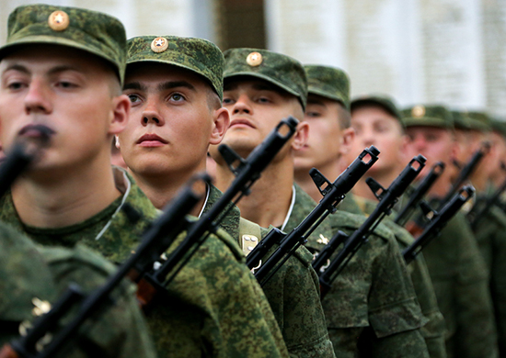
Сегодня солдат полностью освобожден от всех видов хозяйственных работ — их теперь выполняют гражданские структуры. Высвобожденное время целиком посвящено боевой подготовке. Увеличено время на физическую подготовку до 25 часов в неделю т.е. (4 часа в день). Улучшено качество питания военнослужащих. Осуществляется поэтапный переход на организацию питания с элементами «шведского стола», военнослужащим предлагается на выбор 2 первых блюда, 2 вторых блюда, 3 салата, и при необходимости стол добавок.
В расположениях (казармах) установлены душевые кабины и стиральные машины. Внесены существенные изменения в распорядок дня для военнослужащих по призыву, в частности, на 30 минут увеличена продолжительность ночного отдыха, в послеобеденное время военнослужащим предоставляется 1 час отдыха (сна).

Slide 28
Сегодня Министерством обороны активно принимаются меры по гуманизации воинского уклада, всей системы военно-служебных отношений. В этом направлении уже сделано немало.
Военнослужащие, проходящие военную службу по призыву могут пользоваться мобильным телефоном в установленном порядке, ходить в выходные и праздничные дни в увольнение в гражданской форме одежде, во время службы их могут посещать родители.

Slide 29
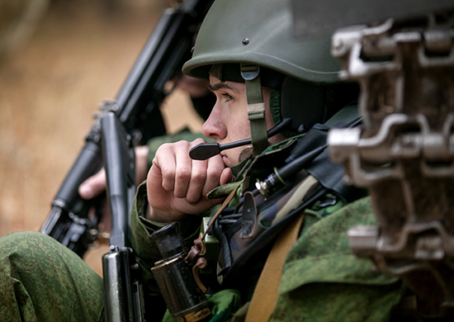
Товарищи призывники в период прохождения военной службы у вас есть возможность проявить себя с лучшей стороны, в знак поощрения получить от командования воинской части благодарственное письмо на Родину, положительную характеристику для трудоустройства на будущую работу или рекомендацию, которая даст возможность бесплатно пройти подготовительные курсы для получения очного высшего образования в любом ВУЗе России. Но это надо заслужить.

Slide 30
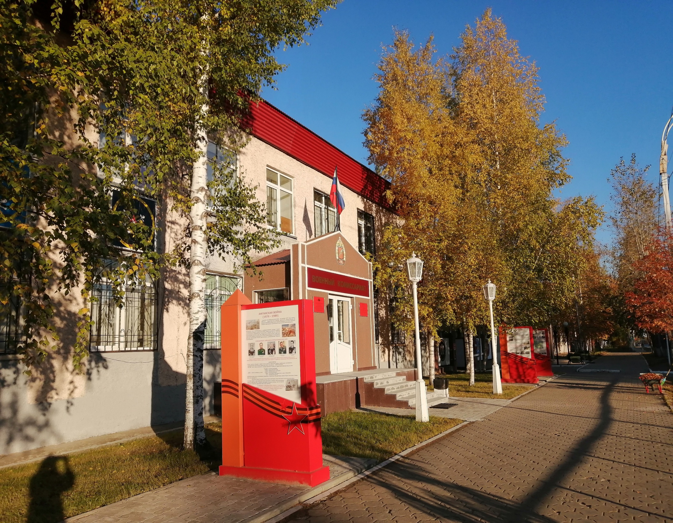
Конечно, армия — есть армия, и где бы вы не служили, легкой она не будет.
Желаю вам товарищи призывники отслужить с честью и достоинством, испытать себя на твердость характера , силу воли и выносливость.
Вернуться домой окрепшими, возмужавшими настоящими защитниками своего Отечества, а мамам и девчатам ждать от своих любимых сердечных писем и хороших известий, и год службы тогда пролетит не заметно.
С уважением,
Военный комиссар города Урай И.П. Бронников

